Slide 1

Математические объекты и их представления
Подготовила студентка 2 курса ИВТ 3пг Логинова Софья

Slide 2
Математический объект — абстрактный объект, определяемый и изучаемый в математике.

Slide 3
Виды мат.объектов
Числа:
дробные
целые
Функции
Матрицы
Списки

Slide 4
Целые числа
Отличий в записи целых чисел в различных системах нет, единственное, что следует брать во внимание, это наличие в ряде языков программирования разных типов данных для целых чисел, отличающихся по охвату допустимых значений.

Slide 5
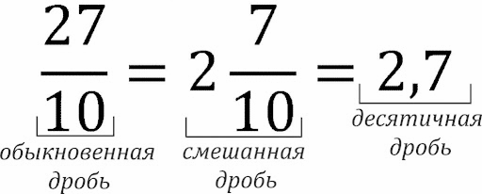
Дробные числа
В математике дроби могут быть представлены в трех видах: обыкновенная, смешанная (если это возможно) и десятичная дробь.

Slide 6
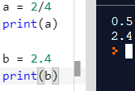
Дробные числа
В системах компьютерной алгебры, языках программирования дроби задаются в виде десятичных либо в виде обыкновенных дробей.

Slide 7
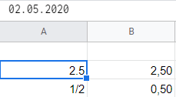
Дробные числа
В Excel или Google Таблицах, дробные числа записываются в виде десятичных дробей через запятую. Если записать число в формате обыкновенной дроби или с точкой, система распознает это как дату. Однако, если пользователь поставил перед дробью знак равно, система выведет частное от деления

Slide 8

Функции
При записи функций, в математике и СКА используются буквенные выражения, с отличием в форме записи:

Slide 9

Функции
В ЯП нельзя создавать подобные буквенные записи. ЯП могут решить подобные уравнения, но не вывести их в общем виде. Таблицы не распознают работы с неизвестными, они работают только с диапазонами значений.

Slide 10
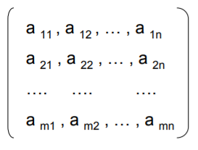
Матрицы
Матрицы в математике записываются двумя способами: в виде строки и в виде двумерного массива.

Slide 11
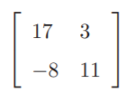
Матрицы
В СКА массивы задаются в строку, иногда с указанием конкретного элемента и его значения, иногда просто перечисляя через запятую значения. При этом выводимая матрица отображается в виде двумерного массива.

Slide 12
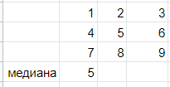
Матрицы
При работе с таблицами понятие как таковой матрицы отсутствует. Пользователь просто вводит в соответствующие ячейки данные. Но таблицы оснащены функциями для работы с массивами данных.

Slide 13
Матрицы
Разные ЯП работают с матрицами по-разному. Например, С позволяет задавать матрицы динамически, хотя ввод данных осуществляется как и в СКА: в строку, либо с присвоением конкретному элементу опр. значения. Вывод матриц осуществляется либо в строку, либо при помощи циклов в виде двумерного массива.

Slide 14
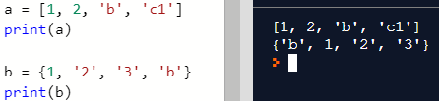

Списки
Таблицы и некоторые ЯП не позволяют работать одновременно с данными разных типов. Но в Phyton и СКА мы может создавать списки и кортежи из нескольких типов данных, а также проводить над ними ряд операций.

